Slide 1
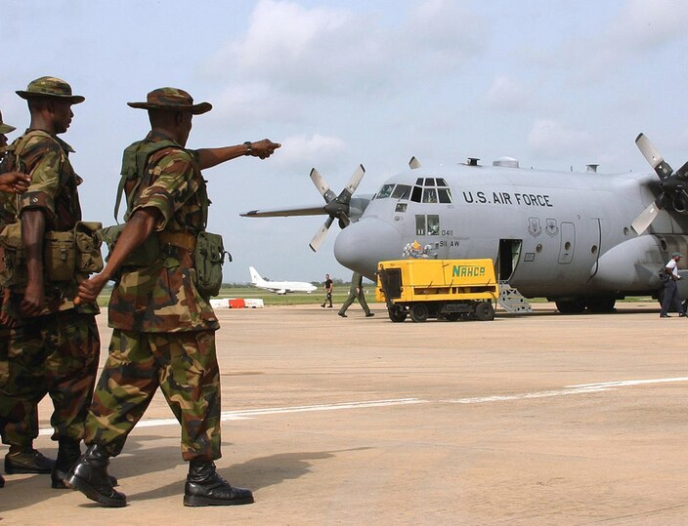
Война
Как инструмент
Извлечения выгоды
Для государств и компаний, что занимаются эксплуатацией стран третьего мира выгодно разжигать войны между ними, далее будет статистика, что подтверждает этот факт.

Slide 2
Влияние войны на экономику.
Рынок: Экспорт ресурсов в страны ЕС
Целевая аудитория: Компании, что занимаются неоколониализмом; ЧВК и другие.
Для эксплуатации страны важны многие факторы, основной из них - это ВВП. Он показывает степень развития экономики страны, а значит и способность сопротивляться иностранному влиянию, дешевизну экспулатируемого труда, цену природных ресурсов. Для объектов, что используют такие страны, необходимо постоянно понижать ВВП страны.
Натягиваем сову на глобус онлайн без смс и регистрации.

Slide 3
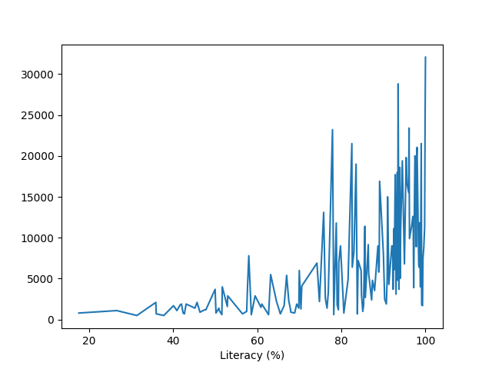
Зависимость
ВВП от инфраструктуры
На данном графике четко прослеживается зависимость ВВП на душу населения в стране от процента грамотности в ней.
Это логично - ведь умные люди толкают государство вперед, что хоть и невыгодно нам, легко устранимо тотальной войной между странами, что только встали на путь развития.
Какой бред я несу…

Slide 4
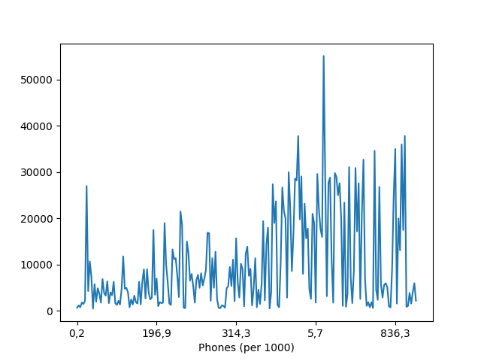
Распространенность интернета влияет на ВВП
Интернет - также важное условие быстрого развития государства. Он облегчает процесс образования, автоматизирует многие процессы и вреден выгодоприобретателям “колоний”. Война решит и эту проблему.
На графике зависимость ВВП от количества телефонов на 1000 человек.
Ааааааааааааааааааааааааааааааааааааааа

Slide 5
Подведём итоги
Война - это безусловно выгодное третьим лицам мероприятия. У вас покупают оружие и боеприпасы, вы за бесценок скупаете ресурсы, а по итогу войны обе стороны слишком истощены, чтобы сопротивляться вашим неравным экономическим договорам.
Все в плюсе - кроме всех, кто не вы.

